Slide 1
Chapitre 5: Solutions acides et solutions basiques

Slide 2
I- Notion de pH
On parle souvent du goût acide d’un jus de citron et du goût neutre de l’eau plate.
pH : C’est un indice permettant de mesurer l’acidité d’une solution.

Slide 3

II- Echelle de pH
Le pH est compris entre 0 et 14.
Une solution est acide lorsque son pH est inférieur à 7.
Une solution est basique lorsque son pH est supérieur à 7.
Une solution est neutre lorsque son pH est égal à 7.

Slide 4
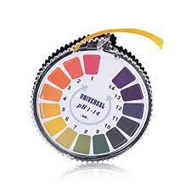
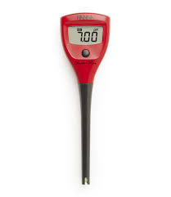
III- Mesure du pH
Le pH se mesure à l’aide d’un appareil appelé pH-mètre ou avec du papier-pH.
pH-mètre
papier-pH

Slide 5



IV- Dangers des solutions acides et basiques
Une solution très acide (pH proche de 0) et une solution très basique (pH proche de 14) sont dangereuses
Produits corrosifs
Produits irritants
Il faut porter des gants, des lunettes et une blouse…

Slide 6
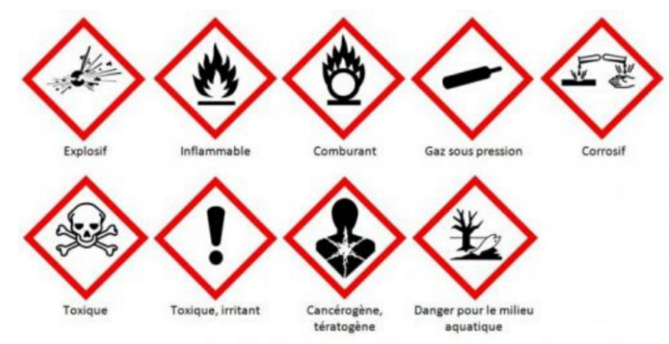
Les Pictogrammes de sécurité

Slide 7
Conclusion
La manipulation d'acides et de bases concentrés présente des dangers pour l'utilisateur et pour l'environnement, il faut donc les manipuler avec précaution.

